Slide 1


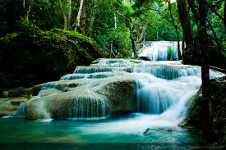
สวัสดีครับ พี่น้องชาว TP GROUP ทุกท่าน
อีกไม่กี่วันแล้วพวกเราชาว TP GROUP ต้องได้เดินทางไปสัมมนากลางปีที่ต่างจังหวัด รวมทั้งได้ทำกิจกรรมต่างๆร่วมกันเพื่อสานความสัมพันธ์ภายในครอบครัว
TP GROUP ของเราอีกด้วย
จดหมายข่าว Newsletter
THAI CONSULTANT AND PUBLIC RELATION CO.,LTD
ฉบับที่ 1 วันที่ 14 เดือน สิงหาคม 2556
ก่อนอื่นนั้น เราจะเตรียมตัวอย่างไรเพื่อให้การไปสัมมนากลางปีนี้มีสาระสนุกและปลอดภัย
โดยจดหมายข่าวฉบับนี้ ผมจะขอเสนอเรื่องราวดีๆด้านความปลอดภัยในการเล่นน้ำ (ล่องแก่ง) ซึ่งเราทุกคนคงได้ร่วมกิจกรรมทางน้ำอย่างแน่นอนครับ
ดังนั้น ข้อควรปฏิบัติในการล่องแก่ง ก่อนจะไปล่องแก่งควรเตรียมตัวสำหรับการเดินทางให้เหมาะสมเพื่อให้ได้รับความสนุกสนาน ความปลอดภัย โดยไม่ส่งผลกระทบกับธรรมชาติและสิ่งแวดล้อม ดังต่อไปนี้
http://www.tpconsult.co.th

Slide 2
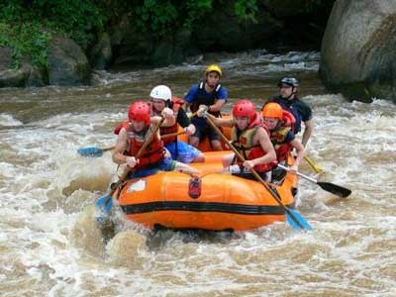
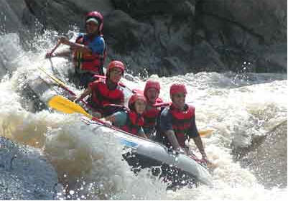
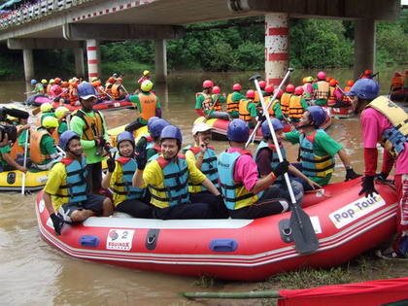
การเตรียมตัวท่องเที่ยวทางน้ำ
จดหมายข่าว Newsletter
THAI CONSULTANT AND PUBLIC RELATION CO.,LTD
ฉบับที่ 1 วันที่ 14 เดือน สิงหาคม พ.ศ. 2556
ควรเลือกเสื้อผ้าที่เหมาะสมเช่น กางเกงขาสั้น และเสื้อผ้า ควรใช้ผ้า ที่แห้งง่าย รองเท้าแตะที่มีสายรัดจะดีมาก เพราะต้องเตรียมพร้อม ที่จะเปียกน้ำ และขึ้นไปเดินบนฝั่ง หากมีการเดินป่าระยะทางไกล ก็จะเป็นต้องนำรองเท้าผ้าใบไปอีกคู่หนึ่ง ในช่วงฤดูหนาว ควรมีเสื้อแจ๊คเก็ต ผ้ากันลมไว้ใส่กันหนาวช่วงที่ล่องแก่งด้วย
เสื้อผ้า อุปกรณ์สำหรับแค้มป์ปิ้ง กล้องถ่ายภาพและของใช้ต่างๆ ควรใส่ถุงพลาสติก หรือถุงกันเปียก ให้เรียบร้อย การเตรียมสัมภาระต่างๆ นำไปเฉพาะที่จำเป็นจริงๆ เพราะพื้นที่ขนสัมภาระจำกัด
ในการล่องแก่งควรศึกษาข้อปฎิบัติการพายเรือ พยายามมีส่วนร่วมในการเดินทางอย่างดี ควรปฏิบัติตัวตามคำแนะนำของกัปตันเรือและมัคคุเทศก์
หากมีการรับประทานอาหาร หรือไปประกอบอาหารในป่า ควรเลือกรายการอาหาร ที่สะดวก สบาย ง่าย และหลีกเลี่ยงการใช้เครื่องกระป๋อง ภาชนะประเภทกล่องโฟม ขวดน้ำพลาสติคที่ใช้ครั้งเดียว เพื่อลดขยะ และมลพิษ ทุกครั้งที่เก็บแค้มป์ ควรดูแลความสะอาด พยายามให้พื้นที่ กลับสู่สภาพเดิม ให้มากที่สุด

Slide 3
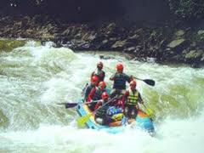
หลักการพายเรือล่องแม่น้ำ
ลักษณะของสายน้ำและการอ่านสายน้ำ ความแรงของกระแสน้ำจะขึ้นอยู่กับส่วนประกอบต่างๆ ในธรรมชาติ เช่นความลึก โดยร่องน้ำยิ่งลึกมาก กระแสน้ำก็ยิ่งไหลแรง มากขึ้น การไหลของน้ำ สามารถแยกได้เป็น 2 อย่างคือ
1.แก่ง ซึ่งน้ำจะไหลเร็วและแรงมาก
2.แอ่ง น้ำจะไหลช้าและมีความลึกมาก
จดหมายข่าว Newsletter
THAI CONSULTANT AND PUBLIC RELATION CO.,LTD
ฉบับที่ 1 วันที่ 14 เดือน สิงหาคม 2556
ปกติโดยทั่วไป บริเวณต้นแก่งน้ำจะไหลเอี่อยและช้ากว่ากลางแก่ง หรือปลายแก่ง อีกสิ่งหนึ่งที่ควรรู้ และนักล่องแก่งต้องคำนึกถึงก็คือ ความเร็วของกระแสน้ำใต้ผิว และระดับผิวน้ำ จะต่างกัน โดยช่วงต่ำ กว่าผิวน้ำลงไป กระแสน้ำจะค่อยๆ ลดความเร็วลง สำหรับ ความลาดเอียง ของหินใต้น้ำ จะมีผลต่อความแรงของกระแสน้ำด้วย คือบริเวณที่ลึก น้ำจะไหลแรง กว่าบริเวณที่ตื้น และภายใต้กระแสน้ำ อาจจะมีหินใต้นำ ที่มองไม่เห็น และสิ่งที่เป็นอันตรายไม่น้อย คือต้นไม้ หรือกิ่งไม้ ที่ล้มขวางลำน้ำ อาจจะส่งผลอันตราย ต่อลูกเรือหรือตัวเรือได้

Slide 4
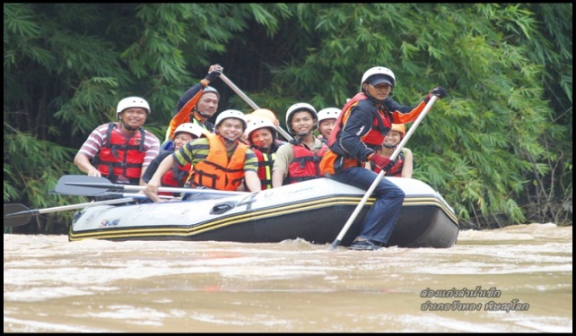
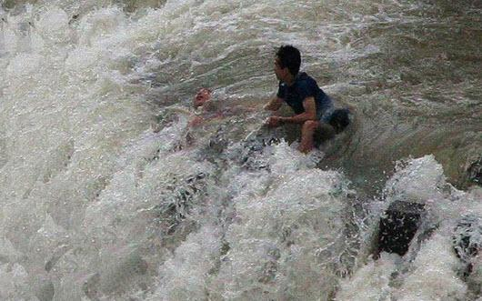
จดหมายข่าว Newsletter
THAI CONSULTANT AND PUBLIC RELATION CO.,LTD
ฉบับที่ 1 วันที่ 14 เดือน สิงหาคม 2556
วิธีการพายเรือ
เดินหน้า นั่งทางซ้ายและขวาพายเดินหน้า คนท้ายเรือ (กัปตัน) ถือท้ายตรง
ถอยหลัง นั่งทางซ้ายและขวาพายถอยหลัง คนท้ายเรือ (กัปตัน) ถือท้ายตรง
เลี้ยวขวา นั่งทางซ้ายพายเดินหน้า นั่งทางขวาพายถอยหลัง กัปตันพายจากซ้ายมาขวา
เลี้ยวซ้าย นั่งทางซ้ายพายถอยหลัง นั่งทางขวาพายเดินหน้า กัปตันพายจากขวามาซ้าย
ที่สำคัญอย่างยิ่งในการล่องเรือ
ผู้เชี่ยวชาญเน้น ที่ความปลอดภัยทุกครั้ง โดยเฉพาะอุปกรณ์พื้นฐาน เช่น เสื้อชูชีพ หมวกกันน๊อก เสื้อชูชีพจะช่วยพยุงตัวเราให้ลอยเหนือน้ำ ส่วนหมวกกันน๊อค นอกจากจะช่วยป้องกัน ศีรษะกระแทกกับหินแล้ว ในกรณีตกจากเรือ ยังช่วยป้องกันการบาดเจ็บ จากไม้พาย ของคนข้างหลัง ตีเอาอีกด้วย
การช่วยเหลือตัวเองเมื่อพลัดตกเรือ
เมื่อตกไปในน้ำให้พยายามว่ายเข้าหาเรือ หรือเข้าฝั่ง ให้เร็วที่สุด ทั้งนี้เพื่อป้องกันการบาดเจ็บ ที่จะเกิดขึ้น จากกระแสน้ำ ที่พัดพาตัวเรา ให้ไปตกอีกแก่งหนึ่งได้ เมื่อตกน้ำให้พยายามลอยตัวให้อยู่เหนือน้ำ ในลักษณะ ท่านอนหงาย ยกขาทั้งสองข้างขึ้นระดับผิวน้ำ เสื้อชูชีพจะช่วยพยุงตัวให้ลอย พยายามให้ขา ไปข้างหน้า ขณะที่ไหลปตามกระแสน้ำ ค่อยๆ เตะขาอย่างช้าๆ เพื่อชะลอความเร็ว และป้องกันตัวเอง จากการกระแทก กับแห่งหิน

